Slide 1
В ЧЕМ СИЛА ПАТРИОТИЧЕСКОЙ ПЕСНИ?

Slide 2
ПАТРИОТИЗМ – ЭТО
любовь , преданность и привязанность к Отечеству , своему народу.

Slide 3
ПАТРИОТИЧЕСКИЕ ПЕСНИ 0 ЛЮБВИ К РОДИНЕ , ПРЕДАННОСТИ ОТЕЧЕСТВУ, СВОЕМУ НАРОДУ.

Slide 4

Кто сказал , что песне нету места на войне ?

Slide 5
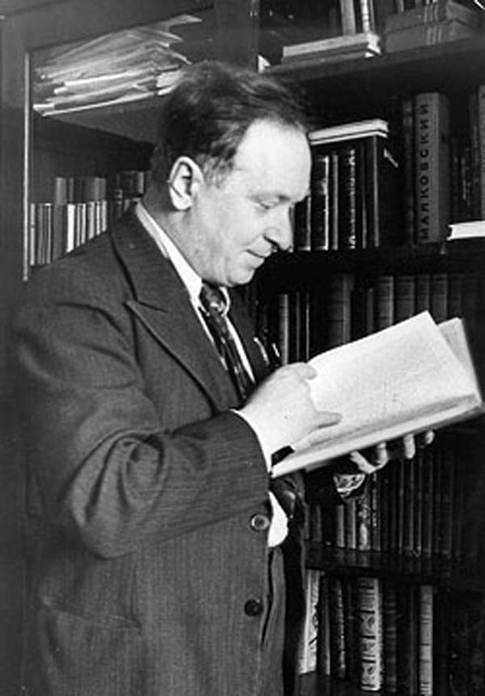
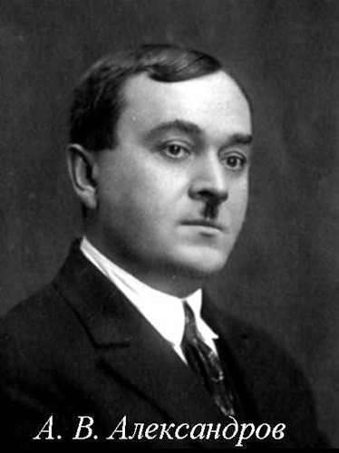
Священная война Автор текста : Композитор : Лебедев-Кумач В Александров А
Notes:
В предвоенном сов союзе много говорили а возможной войне с немцами . Но как всегда война наступила неожиданно. Первые месяцы войны –это время позора и пражений. Ратерянности и паники.
Нужно было поддержать упавший духом народ, внушить ему веру в победу, решимость противостоять грозному врагу
Поэты , художники, музыканты и актёры понимали , что это их задача.
«3 июня 1945г поэт Лебедев –Кумач написал стихотворение « Священная война», а 24 и 24 июня 1941 года их прочитал по радио знаменитый актер Малого театра Александр Остужев. В тот же день стихотворение одновременно опубликовали газеты «Известия» и «Красная звезда»
27 июля Краснознаменный ансамбль красноармейской песни и пляски разучивал новую песню «Священная война», музыку для которой написал руководитель ансамбля Александров. В своих воспоминаниях Александров писал: «Внезапное нападение вероломного врага на нашу Советскую Родину вызвало во мне, как и во всех советских людях, чувство возмущения, гнева и мести. Я никогда не был военным человеком, но у меня все-таки оказалось могучее оружие в руках, это — песня.»

Slide 6
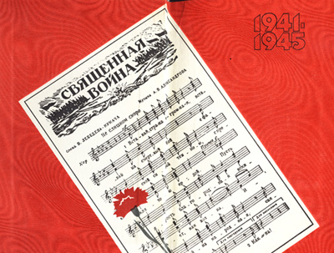
Вставай, страна огромная, Вставай на смертный бой С фашистской силой тёмною, С проклятою ордой. Припев: Пусть ярость благородная Вскипает, как волна, — Идёт война народная, Священная война!

Slide 7
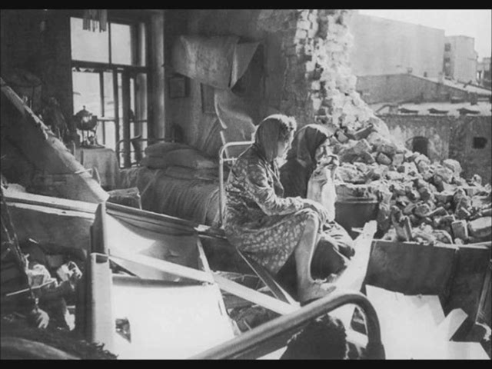

Slide 8
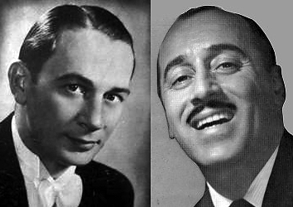
Синий платочек Автор текста : Композитор : Галицкий Я Петербургский Г.
На фотографии руководитель эстрадного коллектива «Голубой джаз» Ежи Петерсбурский (справа) и первый исполнитель песни солист оркестра Станислав Ландау ( слева)
Notes:
В первые месяцы войны певцам очень не хватало « военного репертуара». Самым простым выходом из ситуации было написать новые слова на уже знакомые и полюбившиеся зрителю мелодии. Несомненным шлягером довоенного времени была песня «синий платочек» написанная руководителем эстрадного коллектива «Голубой джаз» Ежи Петерсбурским . Яков Галицкий, поэт и драматург, во время одного из концертов набросал несколько строк в своем блокноте, слушая нежную мелодию вальса. „Синенький скромный платочек падал с опущенных плеч. Ты говорила, что не забудешь ласковых, радостных встреч…“. После концерта композитор и поэт встретились. „Синий платочек“ очень понравился Ежи Петерсбурскому. И уже через несколько дней песню, полный текст которой дописал Галицкий, исполнял солист оркестра Станислав Ландау.
Но более всего запомнился и полюбился публике другой вариант
Как-то Клавдия Шульженко со своим ансамблем выступала в гвардейской части генерала Н. Гагена на легендарной «Дороге жизни» через Ладожское озеро. Здесь она познакомилась с сотрудником газеты 54-й армии Волховского фронта лейтенантом Михаилом Максимовым. «Узнав, что я пишу стихи, — вспоминал Максимов, — Шульженко попросила меня написать новый текст „Синего платочка“. „Песня популярна в народе, — сказала она, — у нее приятная мелодия. Но нужны слова, которые бы отражали нашу великую битву с фашизмом“.
Михаил Максимов взял за основу уже известный текст Галицкого, но изменил часть строчек на современный военный лад. Его стихи заканчивались словами: „Строчит пулеметчик за синий платочек, что был на плечах дорогих“.
И Клавдия Ивановна Шульженко запела…

Slide 9
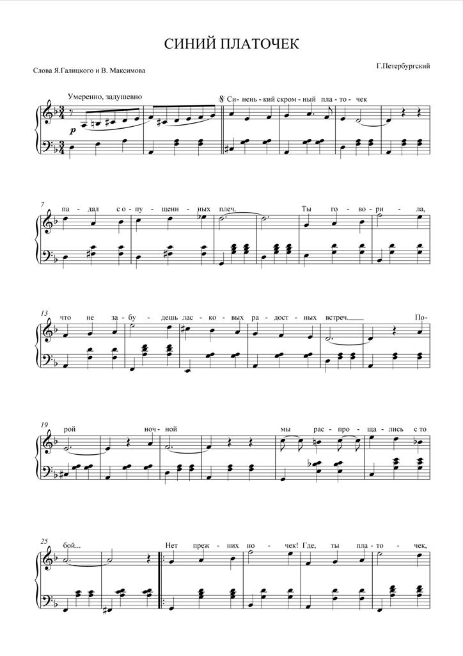
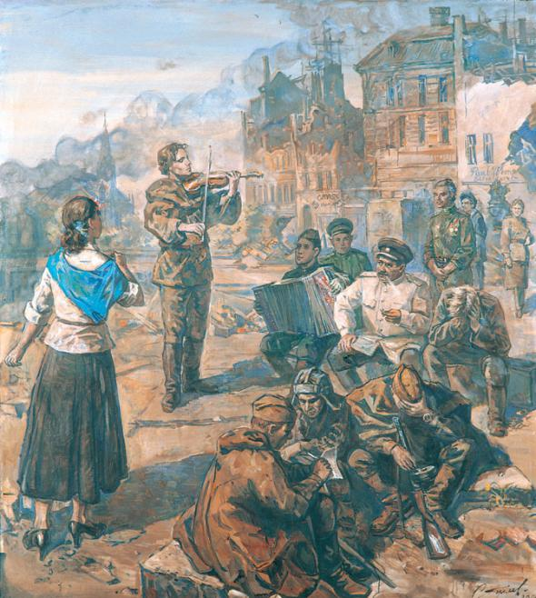
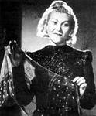


Slide 10
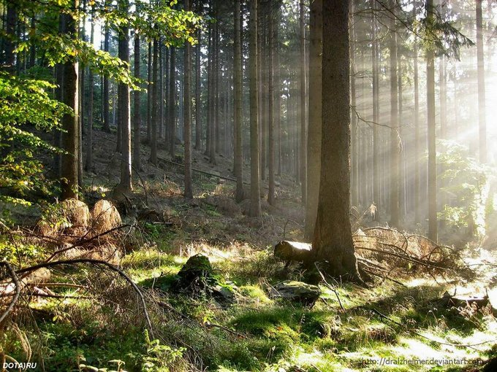


Slide 11
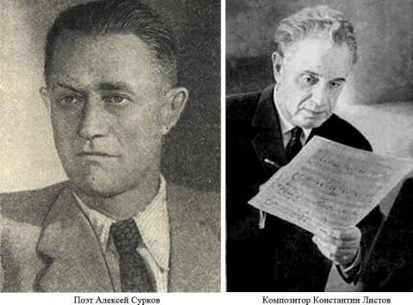
В землянке Автор текста : Композитор : А. Сурков К. Листов
Notes:
Уже осенью 41 стало ясно, что война продлиться не день и не месяц –годы.
Сотни тысяч мужчин начали осознавать, что они оторваны от своих близких на долго.
Им очень хотелось хотя бы в мечтах , хотя бы в песне побыть рядом с родными людьми.
Это настроение быстро уловили певцы. Поэты , композиторы . Вот история песни написанной в самые трудные первые годы войны.
Она была первой лирической песней, рожденной из пламени Великой Отечественной войны, принятой и сердцем солдата, и сердцем тех, кто его ждал с войны.
27 ноября мы, корреспонденты газеты Западного фронта "Красноармейская правда", и группа работников Политуправления Западного фронта прибыли в 9-ю гвардейскую стрелковую дивизию, чтобы поздравить ее бойцов и командиров с только что присвоенным им гвардейским званием, Это было как раз в тот момент, когда немецкие танки, пройдя лощиной у деревни Дарны, отрезали командный пункт полка от батальонов. Пришлось пробиваться с боем к своим. И когда казалось, что самое страшное уже позади, оказалось, что бойцы и корреспонденты идут по минному полю. Удача улыбнулась, поле миновали без потерь.
Поэт Алексей Сурков вспоминал : «Под впечатлением пережитого за этот день под Истрой я написал письмо жене, которая жила тогда на Каме. В нем было шестнадцать "домашних" стихотворных строк, которые я не собирался публиковать, а тем более передавать кому-либо для написания музыки...»
Стихи мои "Бьется в тесной печурке огонь" так бы и остались частью письма, если бы в феврале 1942 года не приехал в Москву из эвакуации, не пришел в нашу фронтовую редакцию композитор Константин Листов и не стал просить "что-нибудь, на что можно написать песню". И тут я, на счастье, вспомнил о стихах, написанных домой, разыскал их в блокноте и, переписав начисто, отдал Листову, будучи абсолютно уверенным в том, что хотя я свою совесть и очистил, но песни из этого лирического стихотворения не выйдет. Но через неделю композитор вновь появился у нас в редакции, попросил у фоторепортера Михаила Савина гитару и спел свою новую песню, назвав ее "В землянке".
Все, свободные от работы "в номер", затаив дыхание, прослушали песню. Всем показалось, что песня получилась.

Slide 12


Slide 13
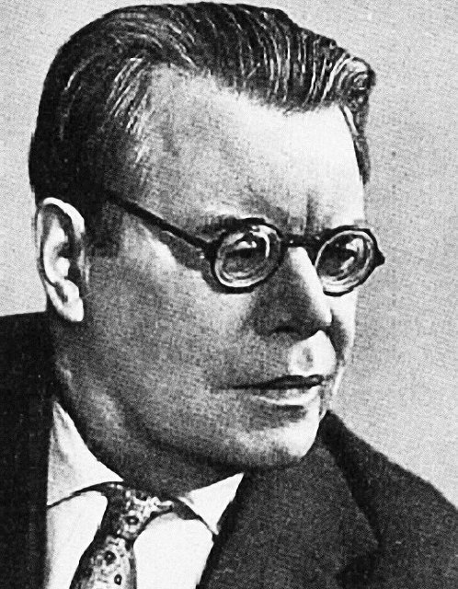
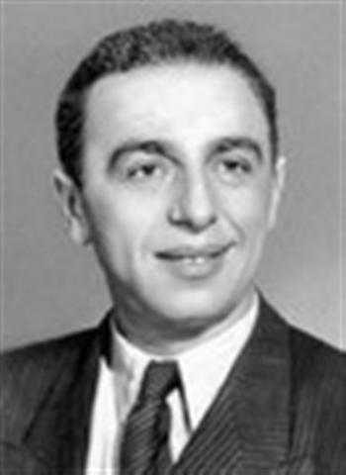
Катюша
Слова М.Исаковский
МузыкаМ.Блантер

Slide 14
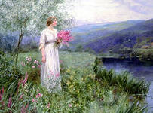
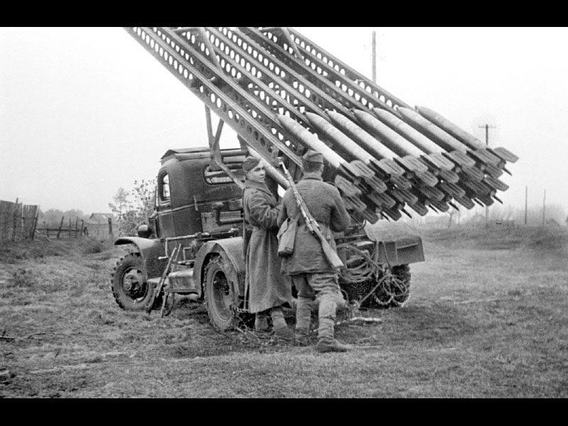
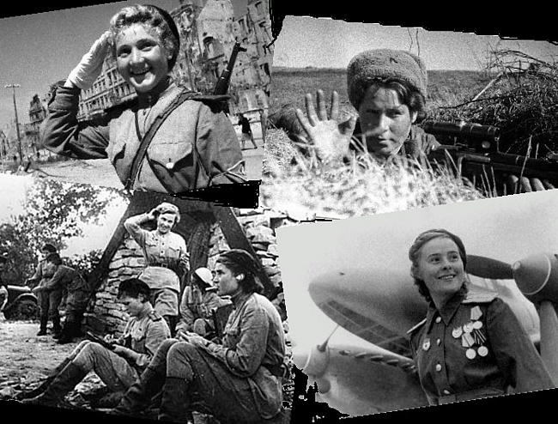

Slide 15


Slide 16
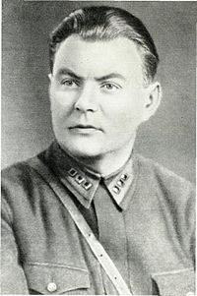
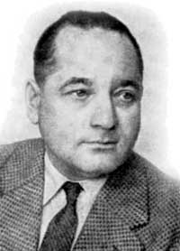
Шумел сурово
Брянский лес
Музыка С.Кац
Автор текста
А.Софронов

Slide 17


Slide 18
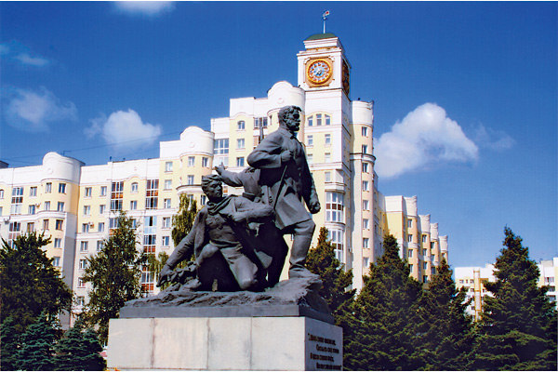
С 1998 года «Шумел сурово Брянский лес» – гимн .

Slide 19
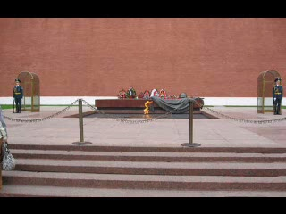

Slide 20
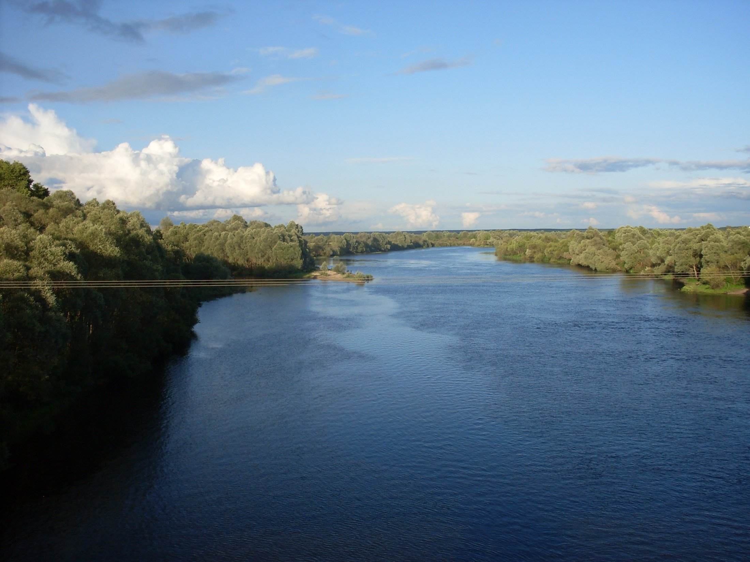

Slide 21
В ЧЕМ СИЛА ПАТРИОТИЧЕСКОЙ ПЕСНИ?
Какие чувства вызывает патриотическая песня?

